Slide 1



Slide 2

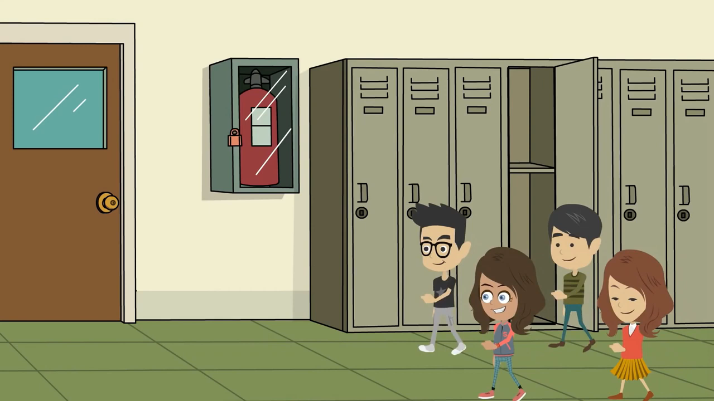

Slide 3


Slide 4




Hoạt động 1: Chia sẻ về những nhiệm vụ được giao

Slide 5

1. Chia sẻ về những nhiệm vụ được giao

Slide 6

1. Chia sẻ về những nhiệm vụ được giao
Kể về những nhiệm vụ em được phân công ở trường.
Chia sẻ về cách em thực hiện những nhiệm vụ đó:
+ Cách ghi nhớ nhiệm vụ;
+ Cách quản lí thời gian và tiến độ thực hiện nhiệm vụ;
+ Cách giải quyết nhiệm vụ khi gặp khó khăn.

Slide 7
MỞ RỘNG VÀ TỔNG KẾT CHỦ ĐỀ

Slide 8
Hoạt động 2. Lập kế hoạch rèn luyện tính tự lực thực hiện nhiệm vụ
Chia N

Slide 9

2. Lập kế hoạch rèn luyện tính tự lực thực hiện nhiệm vụ
- Thảo luận về nhiệm vụ mà nhóm đề xuất thực hiện.
- Liệt kê công việc mỗi cá nhân cần thực hiện.
- Lập kế hoạch tự lực thực hiện nhiệm vụ.
- Chia sẻ kế hoạch theo nhóm.

Slide 10
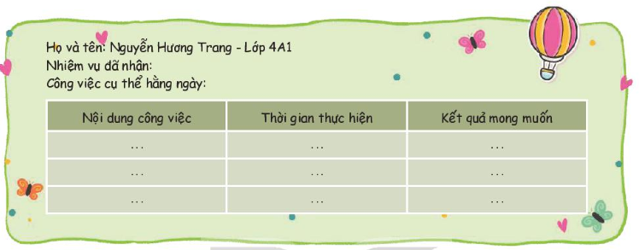
Mẫu kế hoạch tự lực thực hiện nhiệm vụ

Slide 11
2. Lập kế hoạch rèn luyện tính tự lực thực hiện nhiệm vụ
- Thảo luận về nhiệm vụ mà nhóm đề xuất thực hiện.
- Liệt kê công việc mỗi cá nhân cần thực hiện.
- Lập kế hoạch tự lực thực hiện nhiệm vụ.
- Chia sẻ kế hoạch theo nhóm.

Slide 12
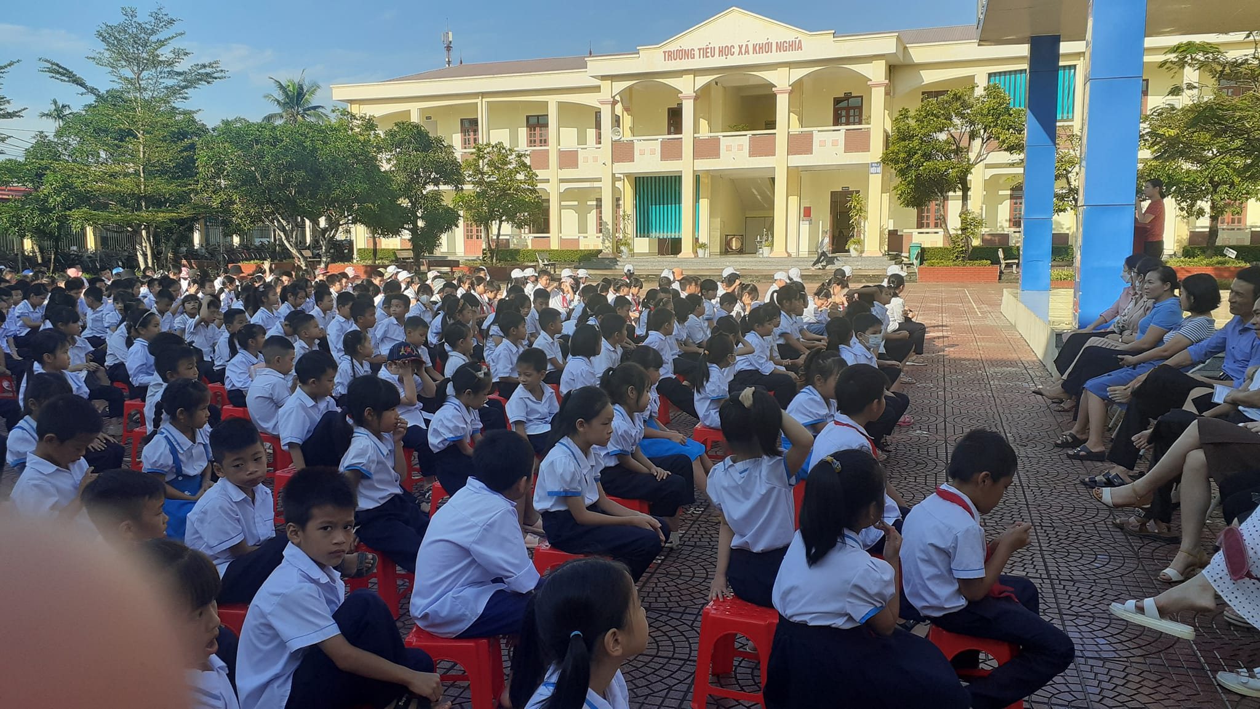

Slide 13

Xin chân thành cảm ơn quý thầy cô!

